Slide 1
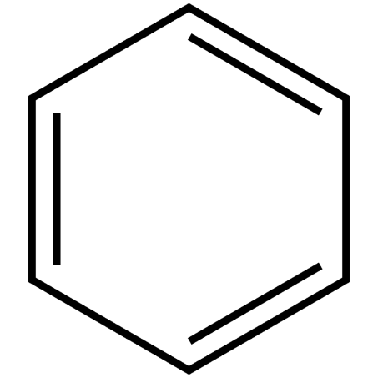
Химия
10
класс
Тема:
Ароматические углеводороды

Slide 2
Ароматические углеводороды
Общая формула ароматических углеводородов
C_{n}H_{2n-6.} (n не менее 6)
Ароматические углеводороды (арены) – это циклические углеводороды, в молекулах которых имеется хотя бы одно бензольное кольцо.

Slide 3
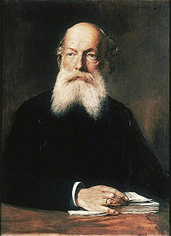
Структурная формула бензола
Была предложена немецким ученым А. Кекуле в 1865 году.
А.Кекуле
Ф. Кекуле предположил, что в молекуле бензола существуют три двойных связи.

Slide 4
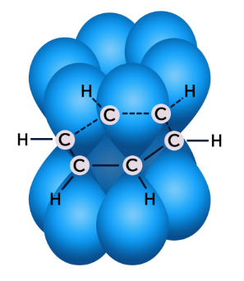
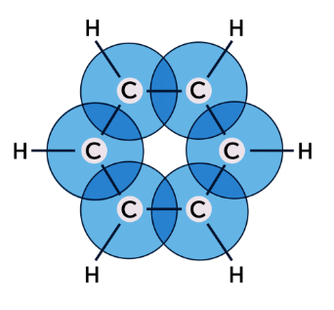
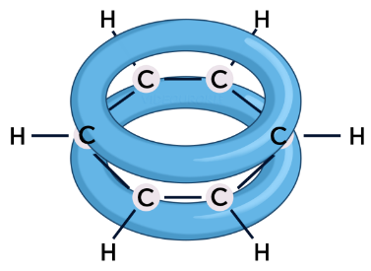
Строение бензола
Особенности строения:
длины С – С-связей равны 0,140 нм;
молекула бензола имеет вид плоского шестиугольника.

Slide 5
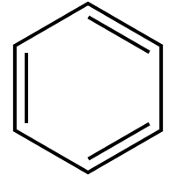
Номенклатура и изомерия
Арены рассматривают как производные бензола, где положение заместителей указывается цифрами, номера атомов углерода, от которых отходят заместители, должны получить наименьшие номера.
CH₃
CH₂-СН₃
СН₃-CH-СН₃
Метилбензол,
или толуол
Изопропилбензол,
или кумол
Этилбензол

Slide 6
Номенклатура и изомерия
Если в аренах два одинаковых заместителя, то вместо цифр можно использовать приставки: положение 1, 2 называется «орто-», положение 1, 3 – «мета-», положение 1, 4 – «пара-».
CH₃
CH₃
CH₃
CH₃
CH₃
CH₃
1,2-диметилбензол
о-ксилол
1,3-диметилбензол
м-ксилол
1,4-диметилбензол
п-ксилол

Slide 7
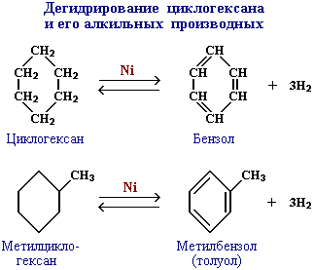
Способы получения
1. Бензол и его гомологи можно получить при дегидрогенизации циклогексана и его гомологов в присутствии катализатора и при высокой температуре.

Slide 8
Способы получения 2.Тримеризация ацетилена

Slide 9
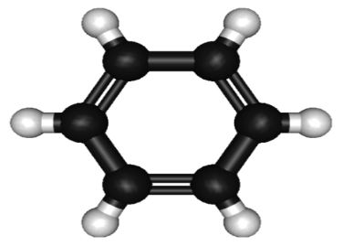
Физические свойства бензола:
бесцветная жидкость с характерным запахом;
кристаллизуется при 5,5 $℃$ и кипит при 80,1 $℃$;
бензол является токсичным веществом, опасны и его пары;
вдыхание паров длительное время приводит к заболеваниям крови, бензол может также нарушать структуру хромосом.

Slide 10
Химические свойства
Бензольное ядро довольно устойчивое и в нормальных условиях не реагирует с большинством других веществ. Однако, если создать нужные условия, бензол может вступать в реакции замещения.
1. Галогенирование. В присутствии катализатора FeCl₃ , а также при высокой температуре атомы водорода в кольце бензола заменяются на галогены.

Slide 11
Химические свойства
2. Нитрование. Если подействовать на бензол азотной кислотой в присутствии концентрированной серной кислоты, то образуется нитробензол.

Slide 12
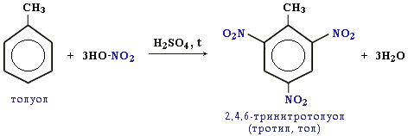
Химические свойства
Гомологи бензола вступают реакции замещения легче, чем бензол:

Slide 13
Химические свойства
Гомологи бензола вступают реакции замещения легче, чем бензол:

Slide 14
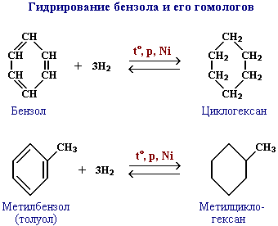
Химические свойства
3. Гидрирование бензола и его гомологов

Slide 15
Химические свойства
4. Реакции окисления. Бензол довольно устойчив к реакциям окисления. Но его гомологи, в отличие от него, легко окисляются.
5C₆H₅CH₃+6KMnO₄+9H₂SO₄→
5C₆H₅CООH+ 6MnSO4 + 3K2SO4 + 14H2O

Slide 16
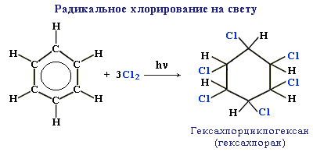
Химические свойства

Slide 17
Химические свойства
4. Реакции окисления. Бензол довольно устойчив к реакциям окисления. Но его гомологи, в отличие от него, легко окисляются.

Slide 18
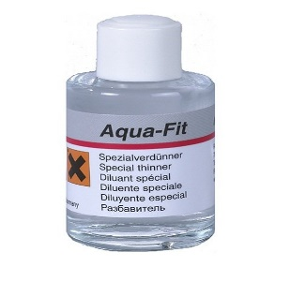
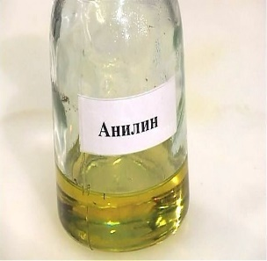
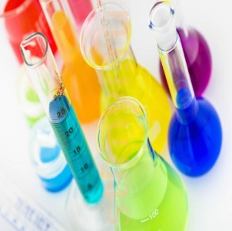
Применение бензола
В качестве
растворителей
Получение
анилина
Получение хлорбензола, фенола и стирола

Slide 19
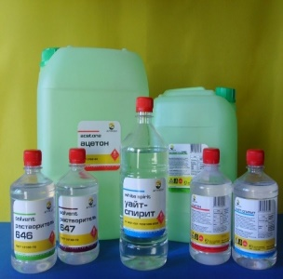
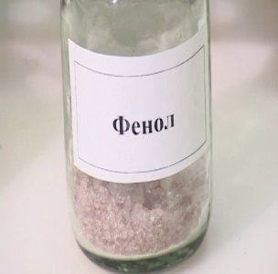
Применение ксилола
Производство
фенола
Синтез
органических веществ
Как растворитель

Slide 20
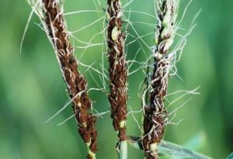
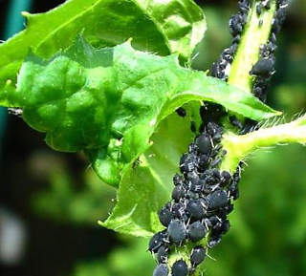
Применение хлорпроизводных бензола
Для защиты
растений
От головни
Для борьбы с вредными насекомыми

Slide 21
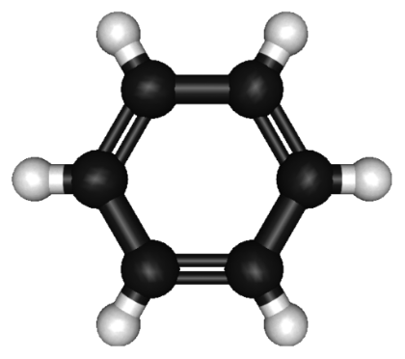
Задания для самостоятельного решения:
Решите задачи № 1,2 на стр. 66

